Slide 1
北大口腔门诊电子病历上线准备说明
市场部：陈晓勐

Slide 2
诊疗序列
17牙髓炎
初诊
复诊
复查
串联多次看诊的轴线
诊疗阶段划分的依据
医疗质量、成本控制的单位
完整临床病历数据的集合
一次门诊
28阻生牙拔除
17拔牙
初诊
复诊
17干槽症
一次门诊
*
Notes:
对于一种疾病从治疗开始到治疗完成，我们把它这个过程叫做一个”诊疗序列”，如果患者有多个疾病就会存在多个“诊疗序列”。

Slide 3
门诊临床路径实现 DPSOI模型
针对诊断的完整治疗过程
诊疗序列
针对诊断的特定方案完成情况
临床路径
诊断 Diagnosis
方案 Plan
医嘱 Order
收费项 Item
步骤 Step
诊断(D)
方案(P)
步骤(S)
医嘱(O)
收费项(I)
36牙髓炎
根管治疗
开髓封药
根管预备
根管填充
冠部修复
牙科综合治疗台/人次
一次性口腔器械盒/包
一次性连接管(强吸唾管)/支
吸唾管(弱吸唾管)/支
进口橡皮障隔湿操作/每次
强力隔湿系统/人次
牙髓活力测定/每牙
牙体牙髓系统治疗设计/人次
---------------------------------
数字牙片
---------------------------------
安抚/牙
暂封剂/牙
……
基本治疗
根尖片
暂封
去旧充
局麻
封失活剂
开髓
---------------
基本治疗
根管预备
暂封
……
门诊口腔DPSOI数据模型
Notes:
D：诊断名称或疾病名称，针对患者某一疾病的诊断名称，有相应的ICD10代码对应，一个诊断下达之后形成一个独立的诊疗单元直到这一疾病治疗完成，在一个诊疗单元中诊断名称可以进行修改(例如：深龋→牙髓炎)。
P：治疗方案,某种疾病治疗科室会根据对患者的不同情况总结出一种或多种治疗方案，每个方案会有一整套的治疗项目。治疗方案在看诊中可以进行修改。
S：治疗步骤，当一个方案确定之后，执行时可能会划分出多个治疗步骤，它实际是对医嘱的一种分组方式。这些步骤中有一定的顺序性，一般情况下一个步骤会在一次看诊或分多次看诊完成，有些情况一次看诊会在多个步骤中选择执行，而有些情况下可能会跳过某一个或者多个步骤，特殊的情况下有可能会在某一骤执行完之后回到前面的步骤执行。对于不容易划分治疗治疗步骤的疾病可以归纳为一个步骤。针对一个治疗步骤形成一个属于这个步骤的病例书写模板，相比通过治疗方案或某种诊断来生成病例模板来说这样产生的模板更加准确精简。
O：医嘱，每个治疗步骤下存在多个医嘱项目。每个医嘱包括多个收费项目，医嘱中也可以没有收费项目。医嘱项目主要的作用体现在下面三个方面：生成电子病历中处置中的项目；质控中统计项目；临床路径中重点医嘱。
I：医院内部的收费项目，所有的收费项目需要按照医嘱来进行分组，如果有打包收费的情况可以作为一个收费项目使用。
在各个科室实际诊疗工作中形成某一种疾病的一套或者多套约定熟成的治疗方案，每一套治疗方案都会有成型的治疗手段、耗材、相关医嘱。治疗某一种疾病是会根据治疗方案的不同在治疗过程中划分出多个步骤，每一个治疗步骤都会形成这个阶段的病历书写格式。
在病历文书中的“处置”中，临床路径的“重要医嘱”中，质控要求的一些”质控指标采集点”都提出了医嘱的概念。目前医院所使用的大多数为收费项目，不同于医嘱收费项目更为细化，一个医嘱由多个收费项目组成。
一个治疗步骤是由若干医嘱项目组成，只要下达了相关医嘱就会自然的把包含在医嘱中的收费项目也选出来。

Slide 4
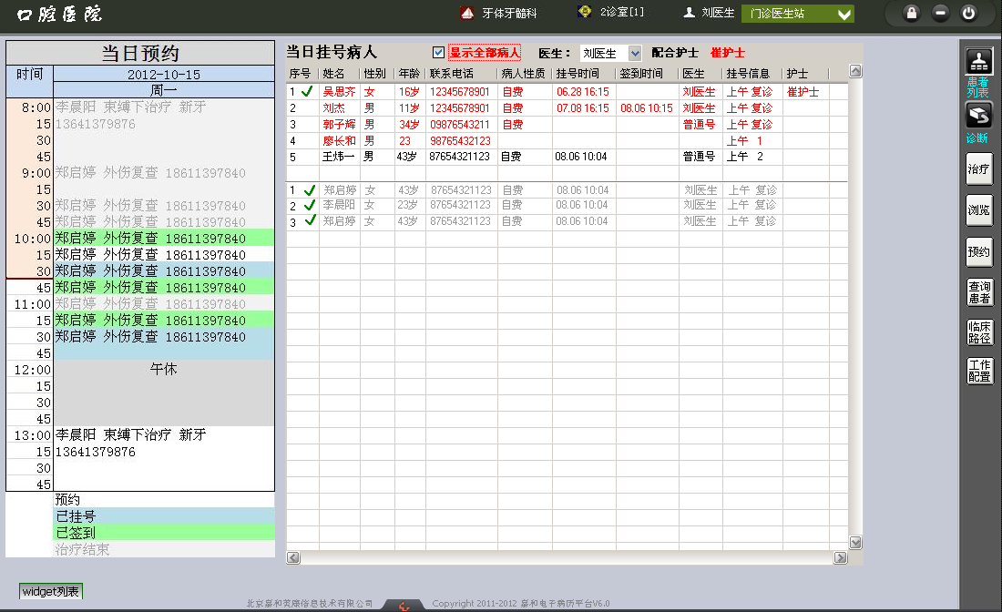
下颌阻生智齿初诊—患者列表

Slide 5
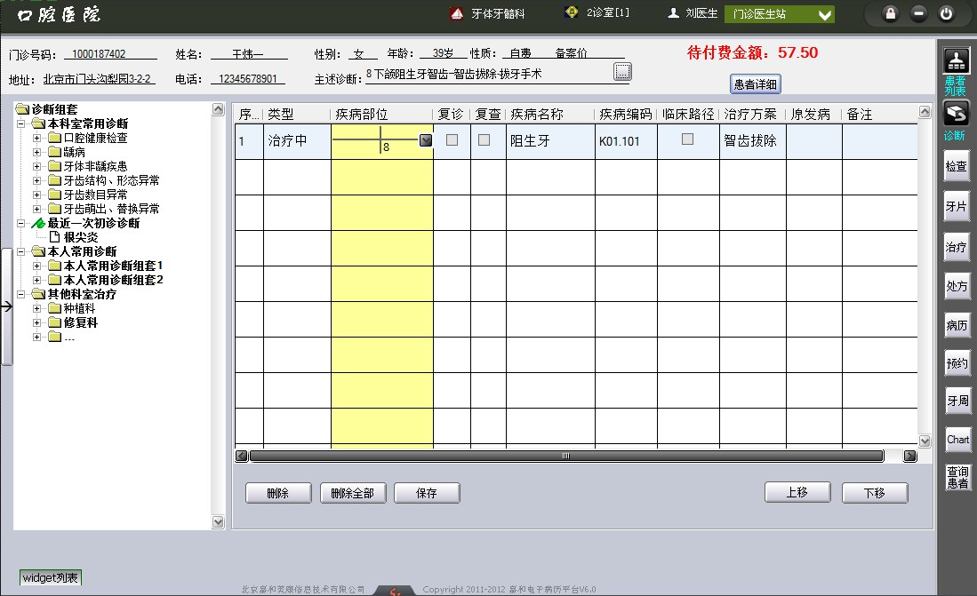
下颌阻生智齿初诊—诊断管理
Notes:
病历模板中诊断名称为：下颌阻生智齿 里面含有部位、牙位信息，但是诊断列表中只有 “阻生牙”，我们的牙位和部位是互斥关系。部位不会放到诊断中。病历模板是否要考虑牙位，或者部位的因素。
[勐]1. 部门扁平化字典列表，需要客户提供 2. 科室ICD、临床诊断和部位关系需要客户提供
3. 医务处提供的临床诊断是阻生牙，实际应该是近中阻生， 以病历模板的临床诊断为准

Slide 6
下颌阻生智齿初诊—向导医嘱1
Notes:
镇静/全麻 是否需要分为两种不同方案。

Slide 7
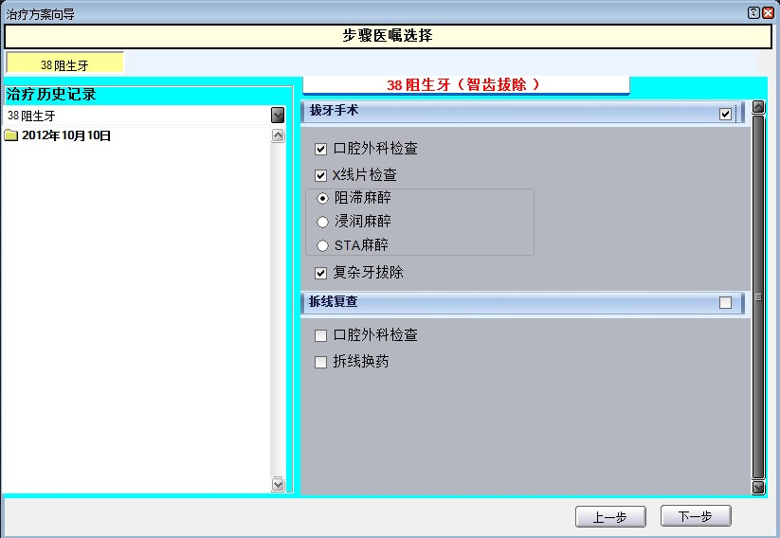
下颌阻生智齿初诊—向导医嘱2
Notes:
默认项需要一个合理的标识符号

Slide 8
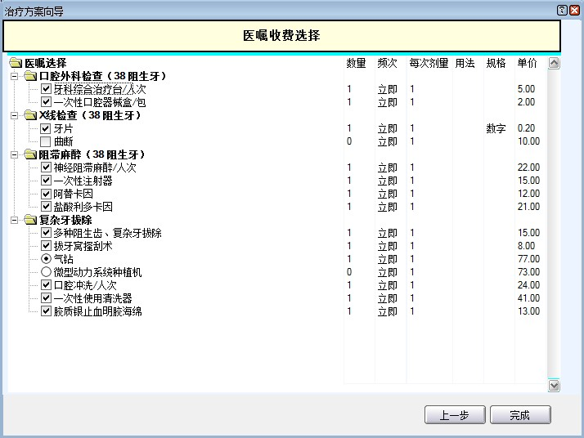
下颌阻生智齿初诊—向导医嘱3
Notes:
Excel中收费项需要从his收费项字典中取得，字典需要按照科室分组。可编辑字段：数量、频次、每次剂量、用法
[勐]需要提供HIS的所有收费项目给客户，这样便于用户填写DPSOI模型数据

Slide 9
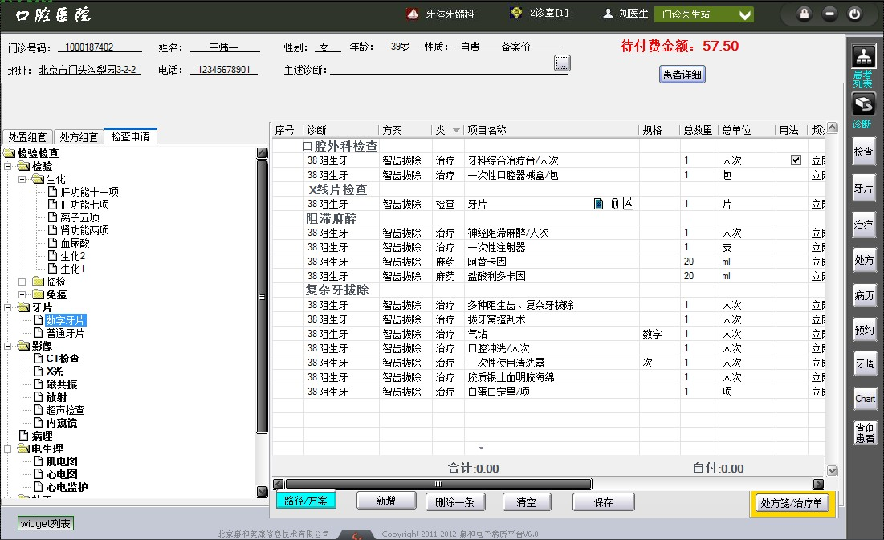
下颌阻生智齿初诊—三合一医嘱1
Notes:
医嘱不按处置、处方和检查/检验来分类，只在收费项进行分类，因为处置和处方收费项打包为一个医嘱。
额外处置和处方收费项只能从左侧树形组套中添加到已存在的医嘱下，无相关医嘱从“路径/方案”按钮调取向导选择医嘱和收费项。
收费逻辑：要锁定收费项一级的记录，收费项不可编辑。处方笺和治疗单已收费不可编辑，新加的收费项不能添加到已收费的单据中（处方笺和治疗单）。

Slide 10
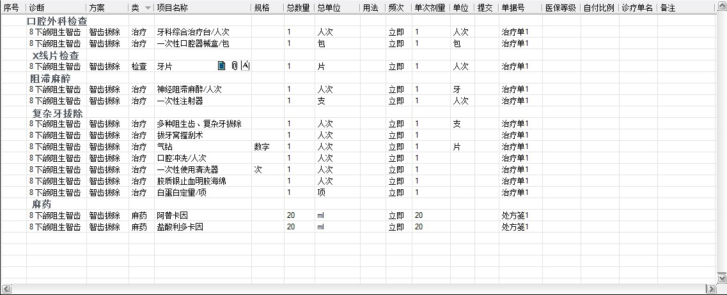
下颌阻生智齿初诊—三合一医嘱2
Notes:
可编辑项需要进一步确认

Slide 11
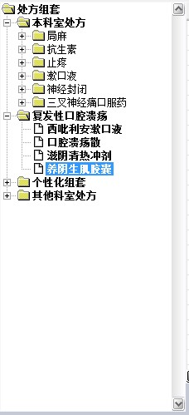
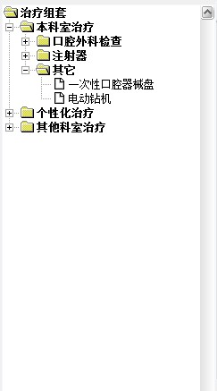
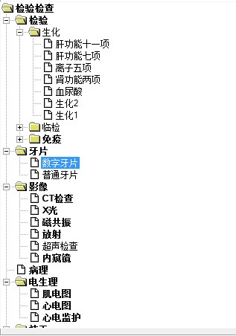
下颌阻生智齿初诊—三合一医嘱3
处方：
治疗：
检验/检查：
Notes:
处方和处置的字典组套是以HIS组套为参考还是以DPSOI模型为参考。
检验检查字典树分类可能需要参考曹的申请单分类设计，可能会影响数据模型检查/检验医嘱的字典定义
检查/检验申请单界面缺失

Slide 12
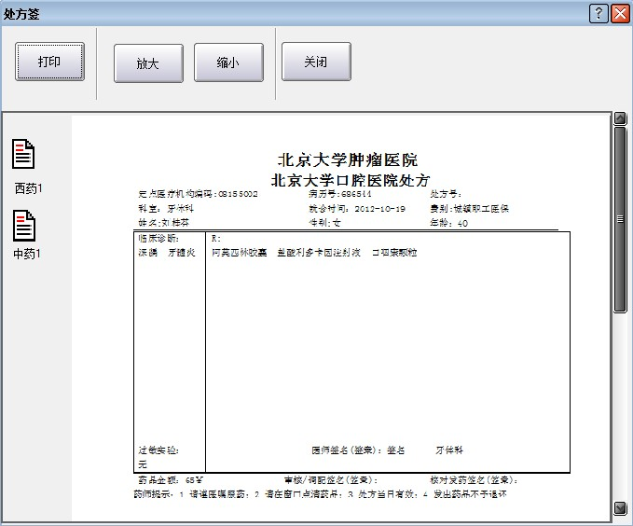
下颌阻生智齿初诊—三合一医嘱4
Notes:
需要添加退费单界面，现有流程是否有电子退费单据
治疗单界面参照处方签，具体单据样式需要收集

Slide 13
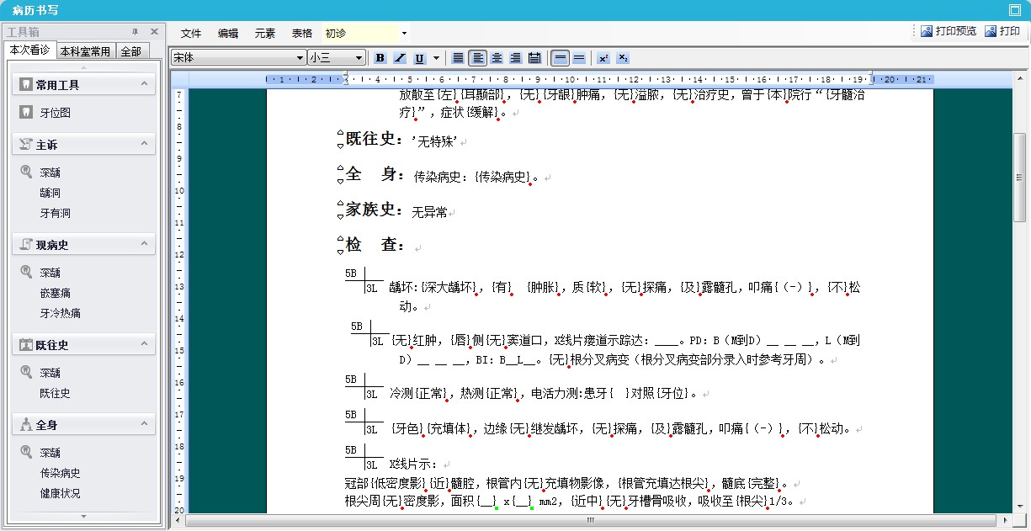
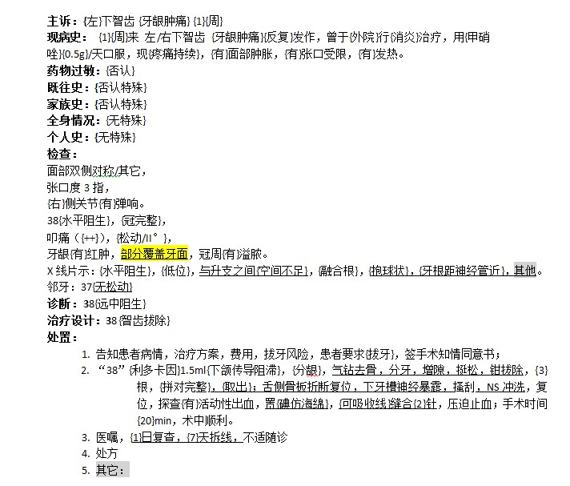
下颌阻生智齿初诊—病历书写

Slide 14
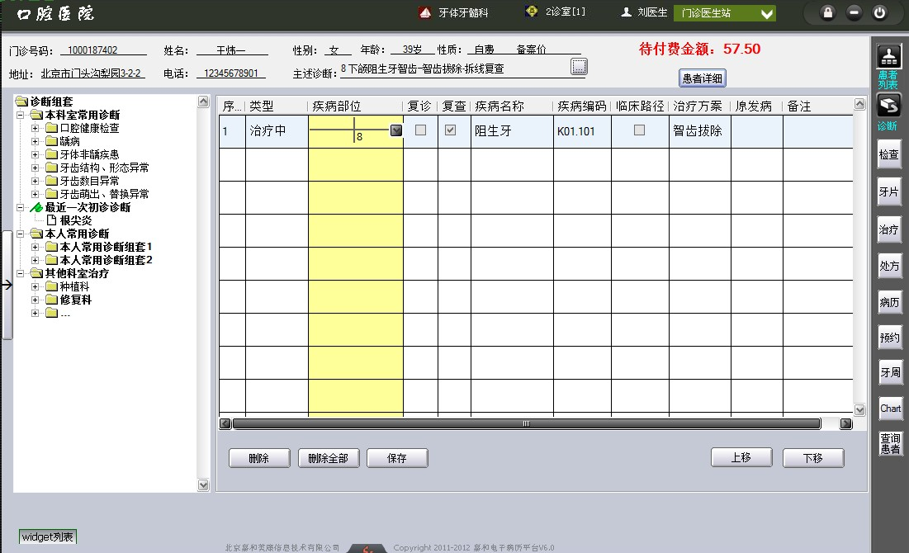
下颌阻生智齿初诊—诊断管理

Slide 15
下颌阻生智齿初诊—患者列表

Slide 16
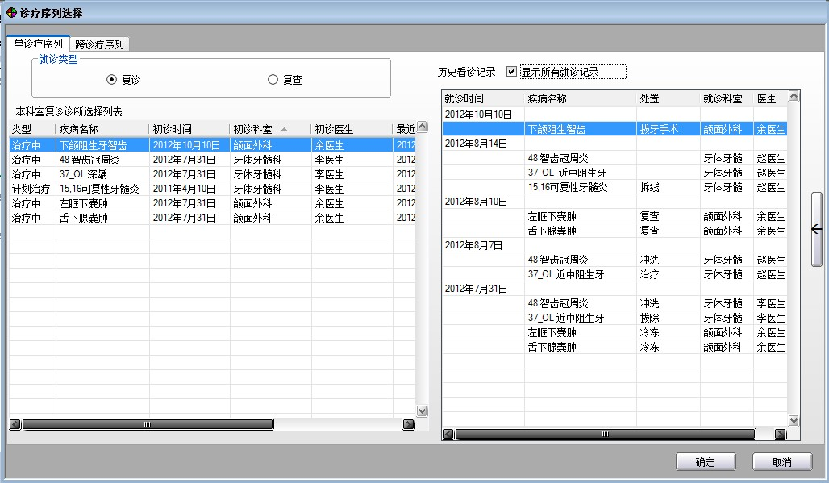
下颌阻生智齿复诊—诊疗序列选择
Notes:
【勐】转科需要写初诊
本科转人写复诊，综合科转专业写初诊

Slide 17
下颌阻生智齿复诊诊—诊断管理

Slide 18
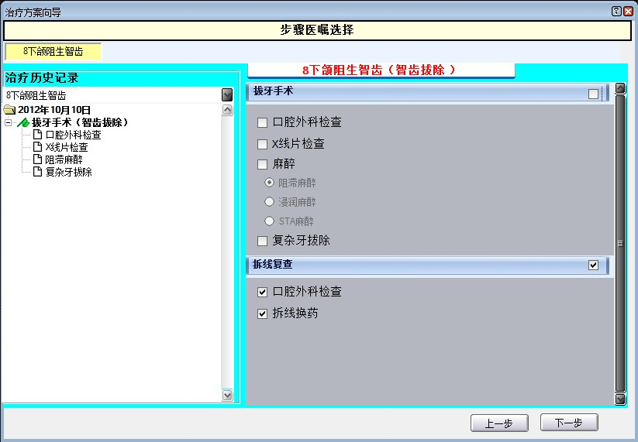
下颌阻生智齿复诊诊—向导医嘱1

Slide 19
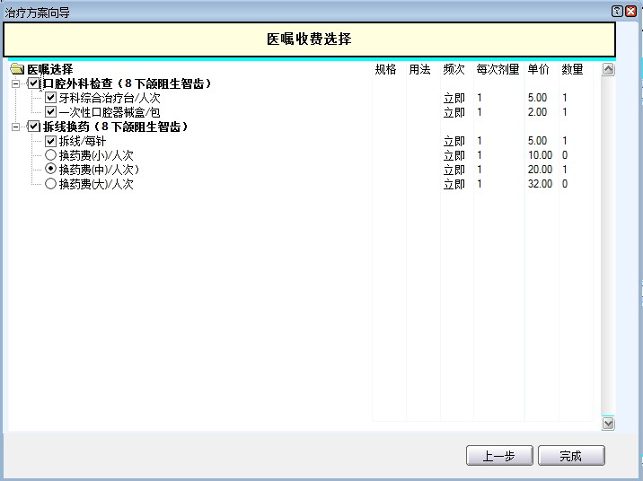
下颌阻生智齿复诊诊—向导医嘱2

Slide 20
上线功能范围—病历书写
Notes:
[勐] 参照入院志的病历模板变成门诊病案首页，针对门转住用例，专家写的首页内容更精简，但是两个模板样式略有不同

Slide 21
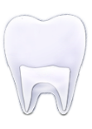
医院支持及数据准备—数据内容
以下数据需在3月22日之前完成
临床路径表单及定义
病历模板，单病种病历模板、方案级病历模板、医嘱级别病历模板
向导医嘱所需数据模型方案-步骤-医嘱
医嘱与收费项目之间的对照关系
诊断名称与牙/部位的对照关系
疾病分组与诊断的对照关系（例：龋病包括了深龋、浅龋、继发龋、再发龋）
Notes:
红色字体部分为在3月底上线之前就需要提供的

Slide 22
